Slide 1
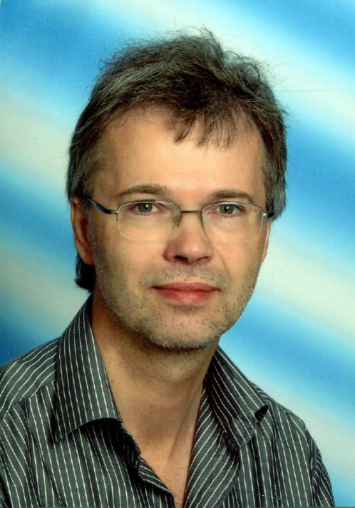
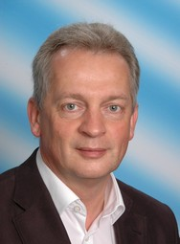
Elternsprechtag
DI Roland KNERINGER
DDI Peter
RAINER

